Slide 1
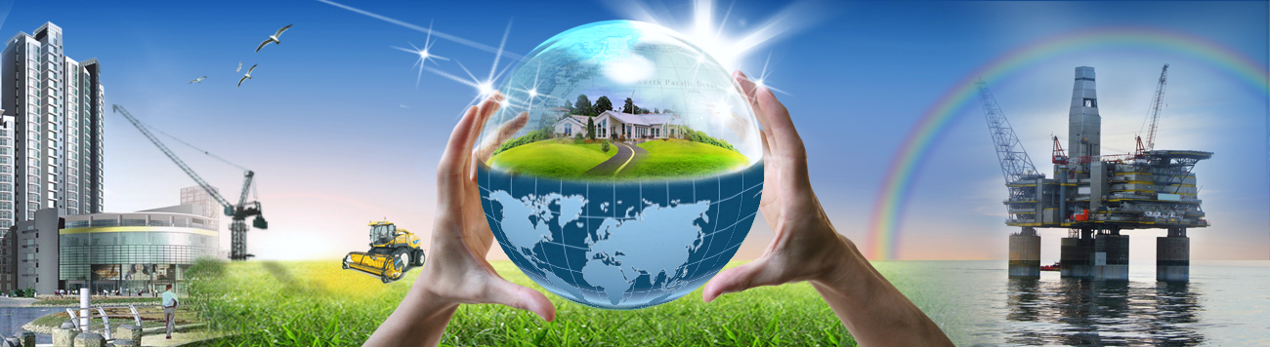
Муниципальное автономное общеобразовательное учреждение муниципального образования город Краснодар лицей № 48 имени Александра Васильевича Суворова
Отчет о реализации проекта
краевой инновационной площадки за 2020 год
Обеспечение качества инженерно-технологического образования в условиях многомерного сетевого взаимодействия посредством инновационной технологизации образовательного процесса

Slide 2
Актуальность проекта
Инженерное образование школьников крайне востребованная инновация для решения стратегических задач развития инновационного образования, инновационной экономики.

Slide 3
Объект, предмет и гипотеза проекта
Объект исследования: образовательный процесс общеобразовательной организации.
Предмет исследования: инженерно-технологическая профилизация, предпрофильная подготовка и профильное обучения.
Гипотеза исследования: качество инженерно-технологического образования будет обеспечено, если будут определены и реализованы оптимальные условия и механизмы непрерывной инженерно-технологической профилизации, предпрофильной подготовки и профильного обучения, а также будет проводится мониторинг данного процесса.

Slide 4
Цель инновационного проекта
определение оптимальных условий и механизмов непрерывной инженерно-технологической профилизации, предпрофильной подготовки и профильного обучения на основе многомерного сетевого взаимодействия посредством инновационной технологизации образовательного процесса.

Slide 5

Задачи инновационного проекта
      1. Разработать и реализовать психолого-педагогические, организационные, кадровые и материально-технические условия, обеспечивающие практико-ориентированную высокотехнологичную образовательную среду.
      2. Разработать и реализовать механизмы непрерывной инженерно-технологической профилизации, предпрофильной подготовки и профильного обучения: комплексную интерактивную модель обеспечения качества иженерно-технологического образования, многомерную модель сетевого взаимодействия, модель навигатора непрерывной индивидуальной профилизации обучающихся и его электронного автоматизированного аналога.
      3. Обогатить практику непрерывной инженерно-технологической профилизации, предпрофильной подготовки и профильного обучения инновационным содержанием и технологиями организации образовательного процесса (в т.ч.технологии «Смешанная школа» и технология гибкого проектного управления AGILE(Skram-уроки).
      4. Разработать и реализовать мониторинг эффективности реализации проекта.
      5. Разработать нормативно-правовое и методическое обеспечение деятельности образовательных организаций по проблеме непрерывной инженерно-технологической профилизации, предпрофильной подготовки и профильного обучения и транслировать инновационный опыт.

Slide 6

Обоснование идеи инновационного проекта
Создание образовательной среды, которая должна стать мотивирующей для интеллектуального и творческого развития детей, способствующей усвоению физико-математических и технических дисциплин, формирующей устойчивый интерес к исследовательской, проектной, инженерно-конструкторской деятельности.

Slide 7
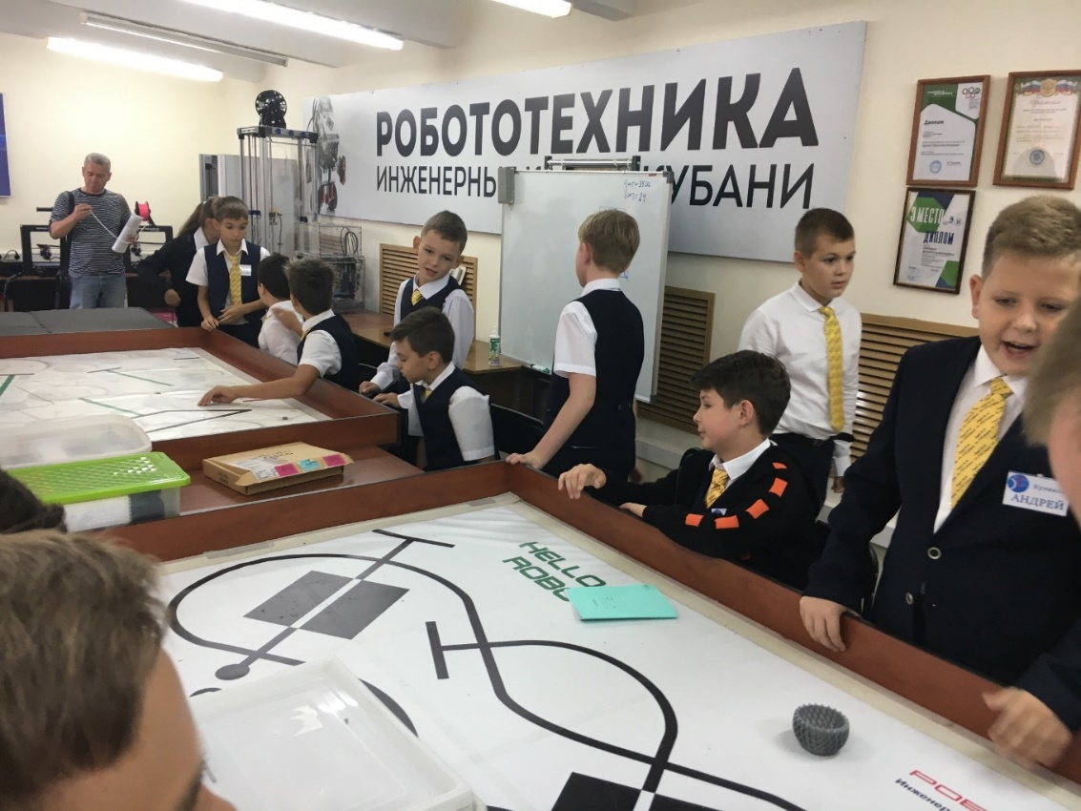
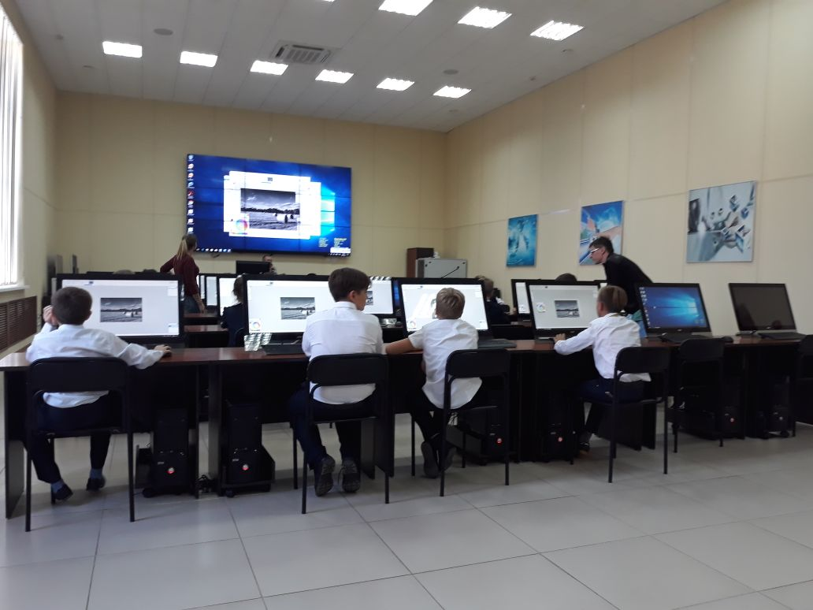
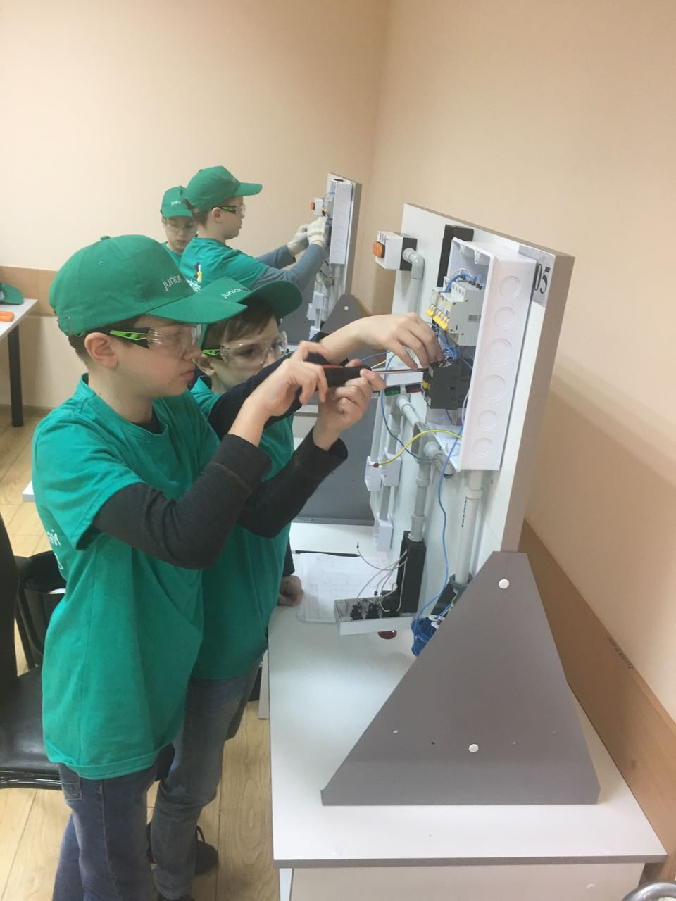
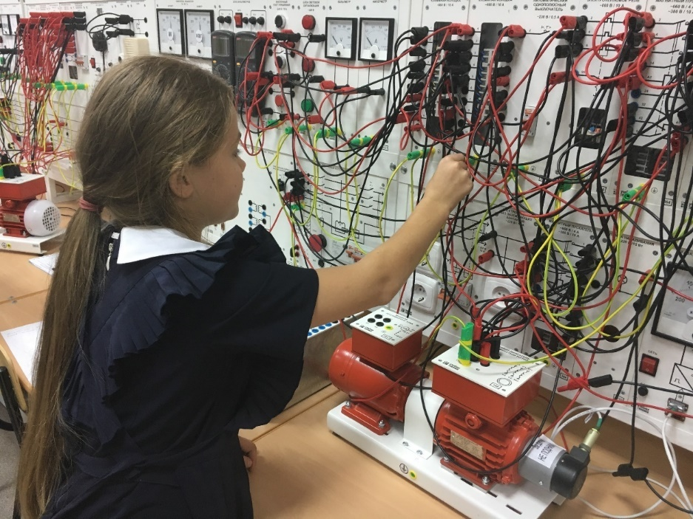
Возможности на школьном этапе образования
Бесплатные занятия по:
Программированию
Авиомоделированию
Робототехнике
Алгоритмике
Прототипирование
Мультипроцессоры
Системное администрирование
Язык программирования Java
Разработка мобильных приложений
Основы программирования на языке Python
Кибергигиена
Электродинамика
Электромонтажные работы
Обучение в IT - КВАНТУМЕ

Slide 8

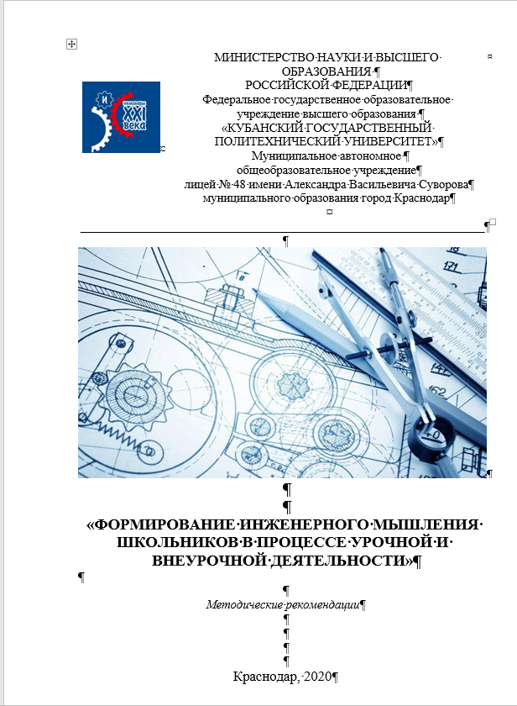
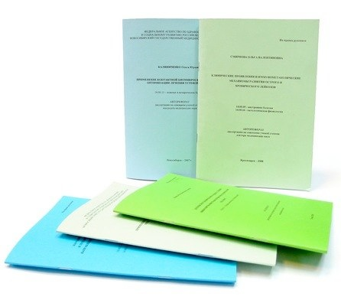
Дополнительные общеобразовательные программы
Разработано и реализовано в образовательном
процессе 18 программ по внеурочной деятельности. Учебно-методическое пособие «Формирование инженерного мышления школьников в процессе урочной и внеурочной деятельности

Slide 9
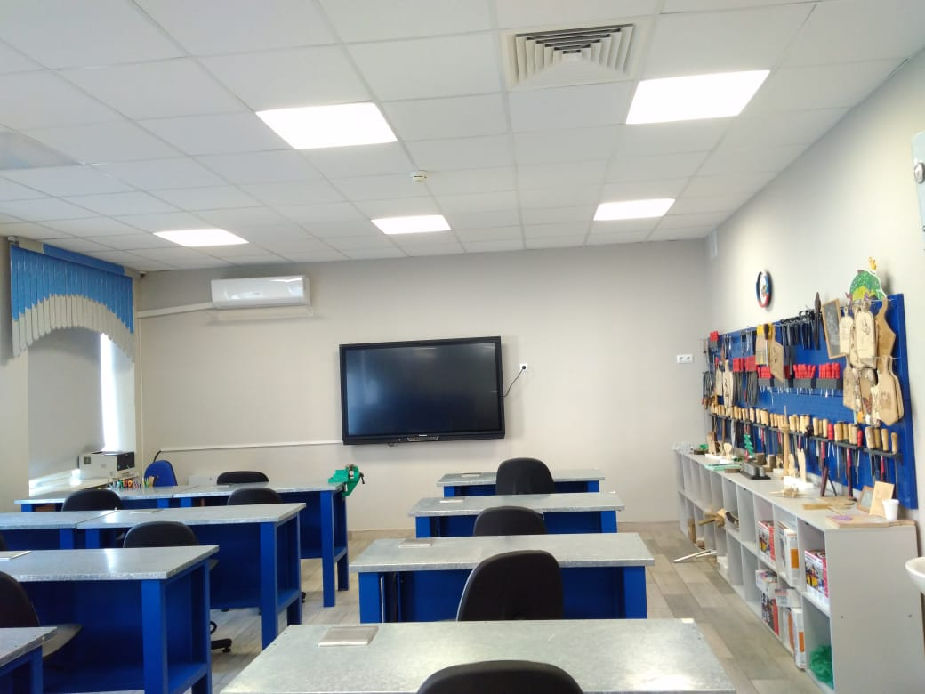
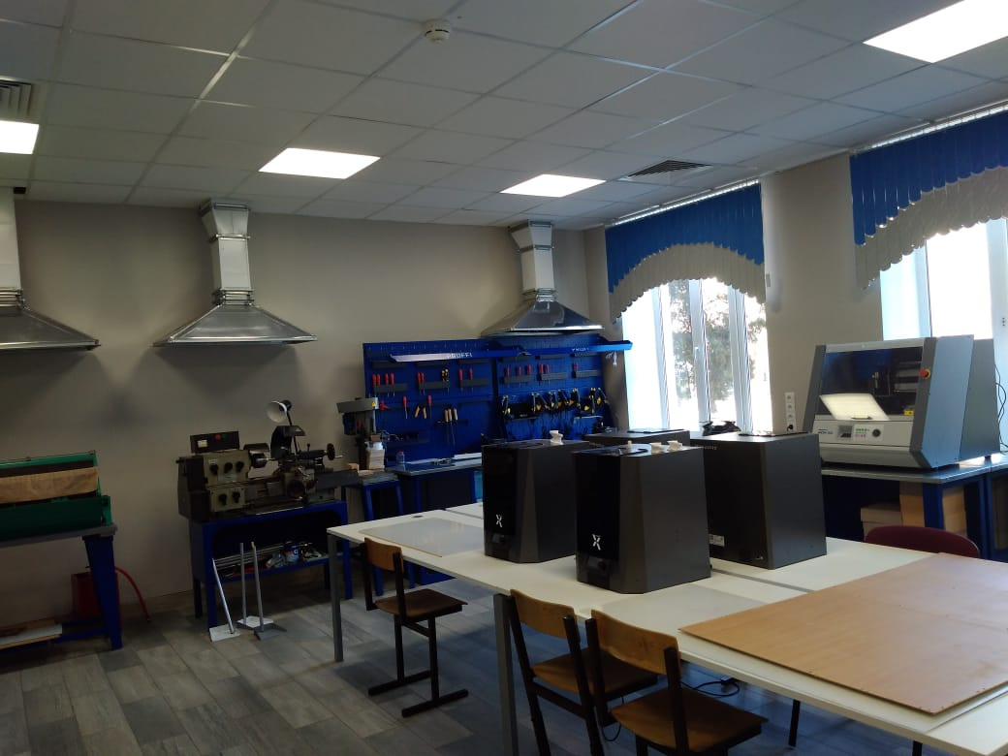
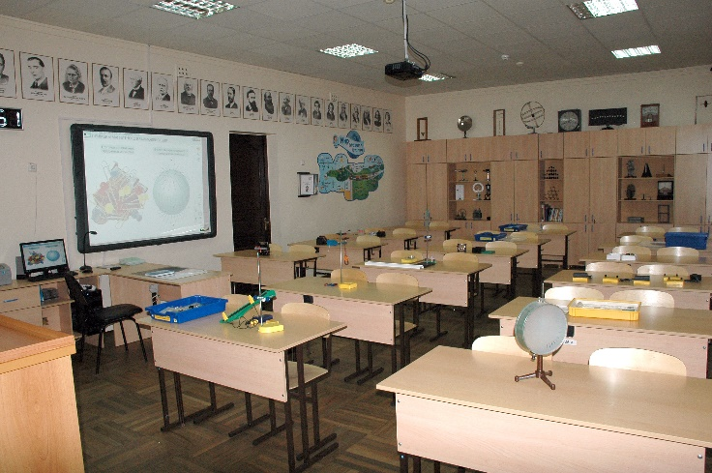
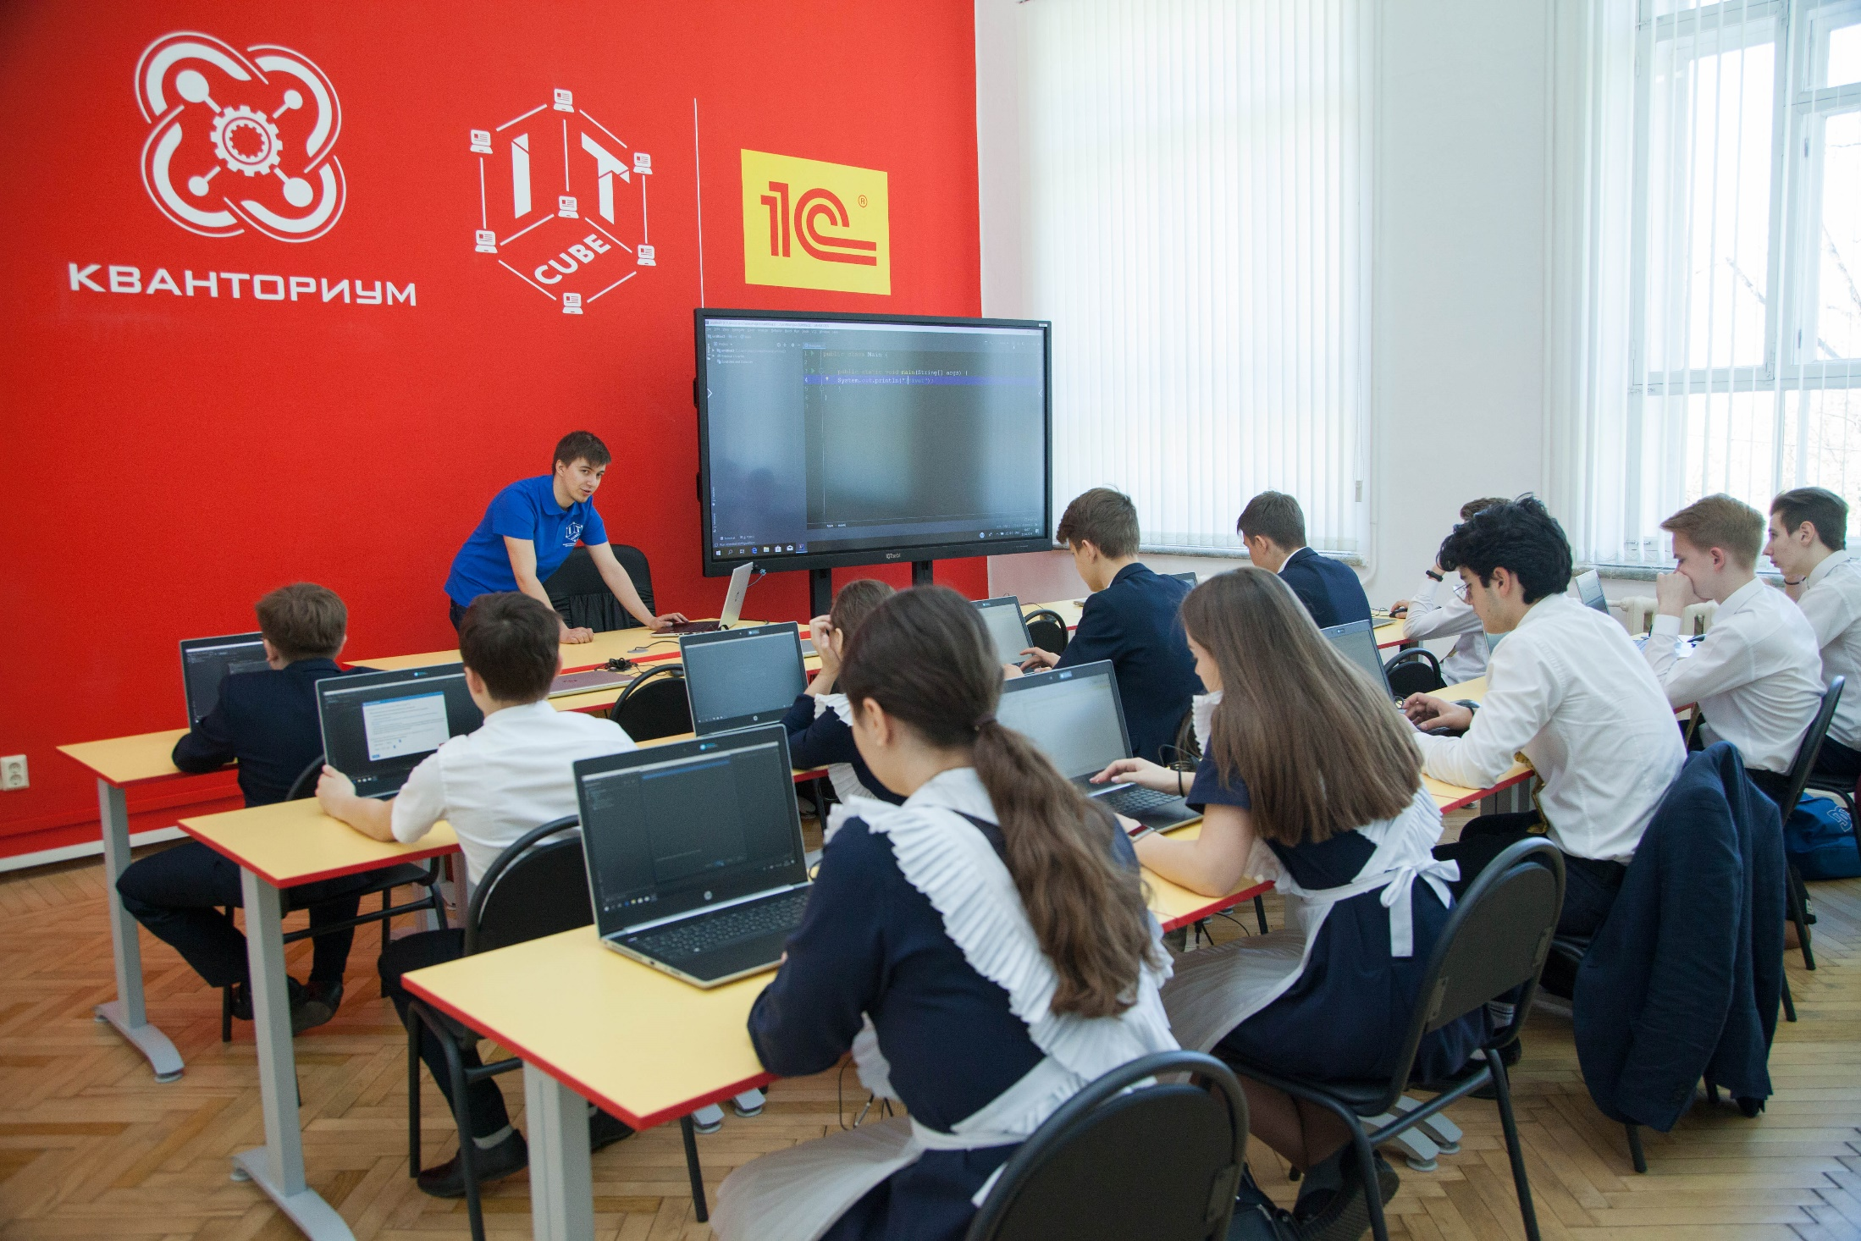
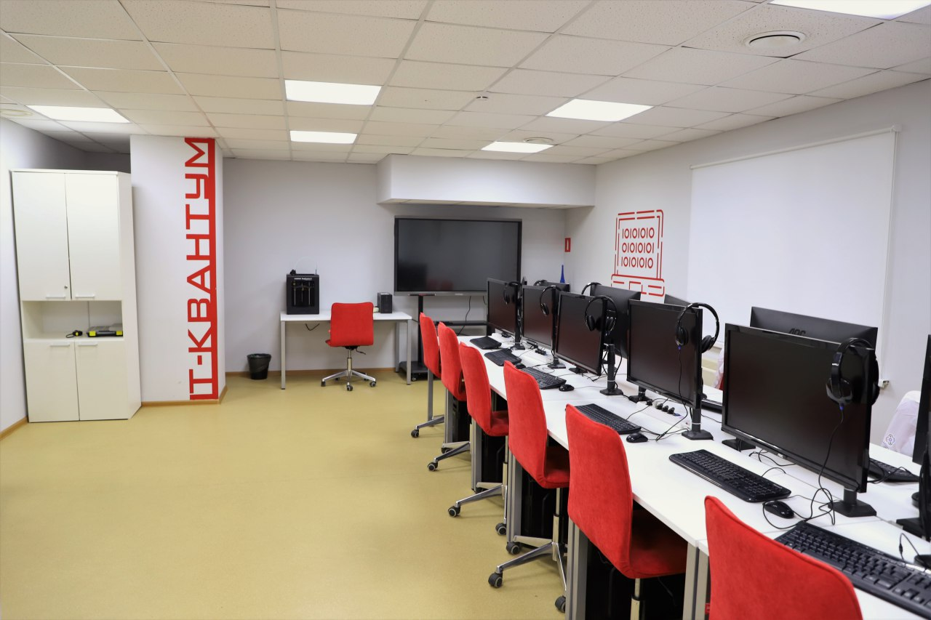
Обучение на современном оборудовании

Slide 10
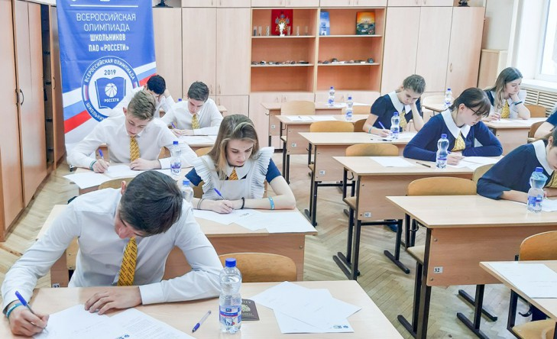
Региональная площадка
Четвертый год подряд на базе лицея № 48 имени А.В. Суворова проходит региональный этап Всероссийской олимпиады школьников ПАО «Россети». В этом году олимпиада прошла в два обязательных этапа: отборочный – по предметам «физика», «математика», «информатика». Участниками отборочного этапа стали 80 кубанских школьников.
Победители и призеры Всероссийской олимпиады школьников ПАО «Россети» получат право участвовать в энергетической проектной смене, организуемой при участии «Россетей».
Христенко Мария
Тижин Артём
Тижин Матвей

Slide 11

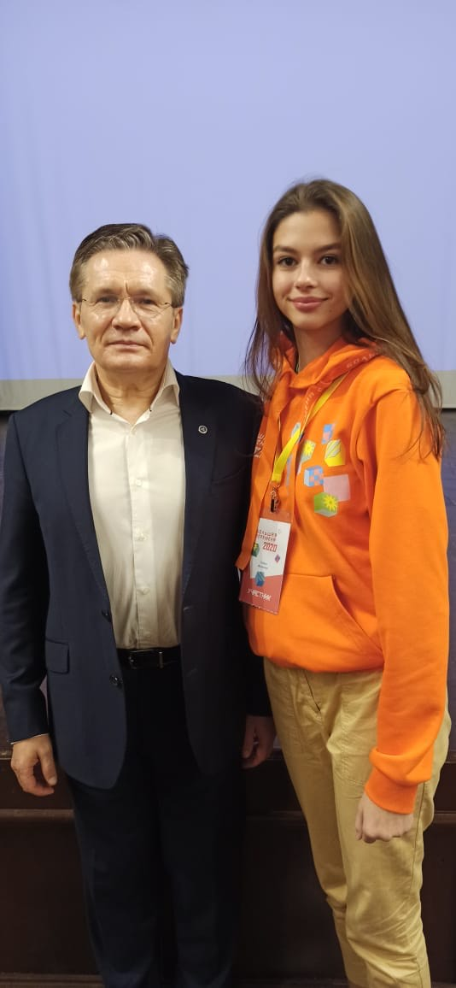
Проектно-исследовательская деятельность
Участники Всероссийского конкурса «Большая перемена», победители Многопрофильной инженерной олимпиады «Звезда»
Долгушев Глеб, 10 «И» класс;
Фролов Ростислав, 10 «И» класс;
Тижин Артем, 10 «И» класс;
Прохоренко Тимофей, 10 «Э» класс;
Левентюк Дарья, 11 «Э» класс

Slide 12
Олимпиадное движение

Slide 13
Транслирование результатов деятельности в рамках проекта
март 2020 – публикация в сборнике материалов конференции по теме «Профориентационная работа»;
май 2020 – победа и выступление на Всероссийской педагогической конференции «Вопросы реализации профориентационных программ в общеобразовательной школе»;
июнь 2020 - выступление с докладом на тему: «Ранняя профилизация школьников средствами инженерно-технического и технологического образования» в V межрегиональной научно-практической конференции «Технологический профиль обучения: модели, ресурсы, возможности сетевого взаимодействия»: на международной научно-практической конференции «Образование в поликультурном мире»
август 2020 – участие в дискуссионной площадки «Национальный проект «Образование» - вектор изменений и развития, выступление на тему: «Индивидуализация образования – ключ к успеху и трансформации современной школы».

